Slide 1
Gesteinskreis-lauf und Gebirgs-bildungen
Kapitel 13
Herkunft der Sedimente und Sedimentations-prozesse

Slide 2
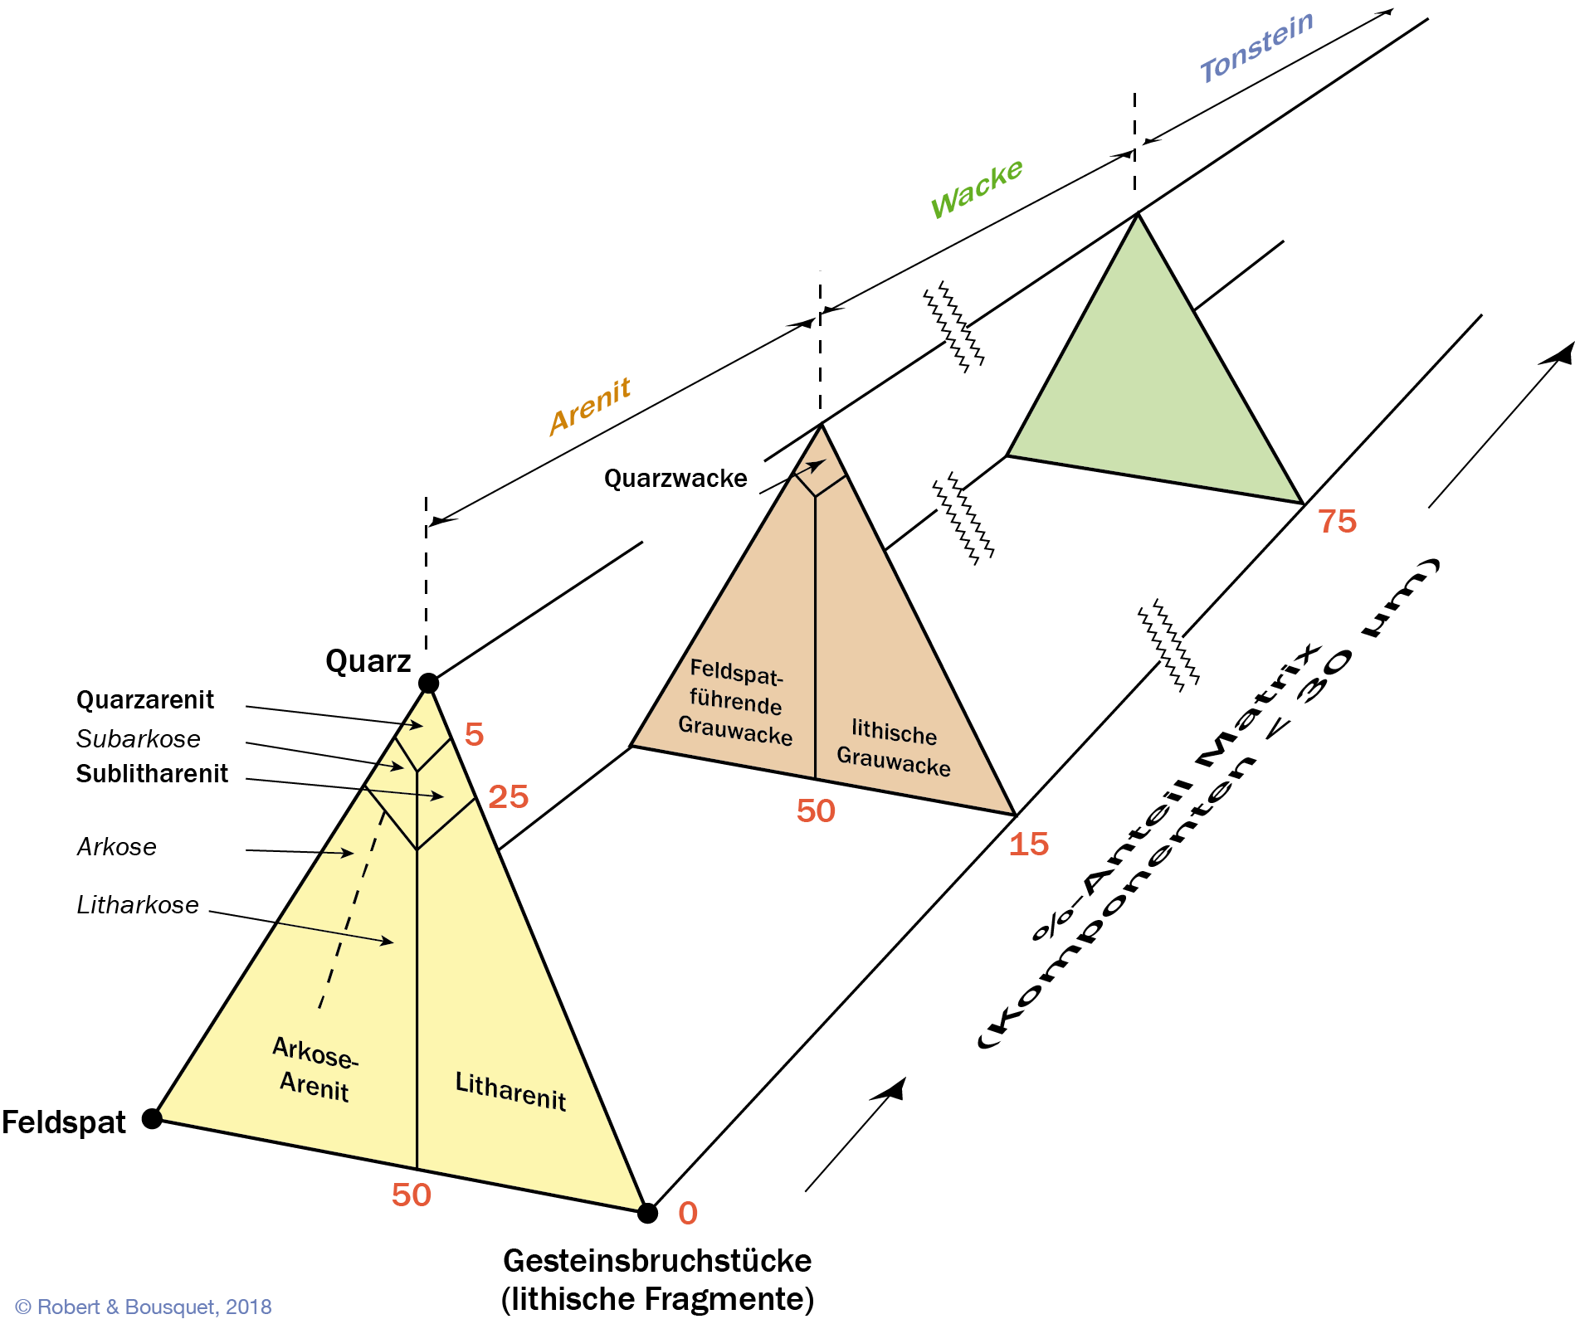
Abb. 13.1
Klassifikation der Sandsteine (verändert nach Pettijohn, Potter und Siever 1973)
Type to enter a caption.

Slide 3
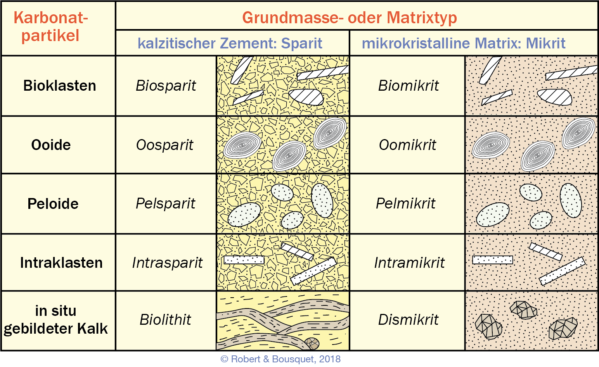
Abb. 13.2
Klassifikation der Karbonatgesteine nach Folk 1959. Ooide sind anorganische Karbonatkörner mit einer konzentrisch-schaligen Kruste. Peloide sind eiförmige Sandsteinkörner aus kryptokristallinem Karbonat ohne Kern. Intraklasten sind zeitgleich mit dem Sediment entstandene und darin aufgearbeitete Karbonatbruchstücke. Dismikrite sind hohlraumerfüllte Mikrite mit darin rekristallisiertem Kalzit (bird’s eye)
Type to enter a caption.

Slide 4
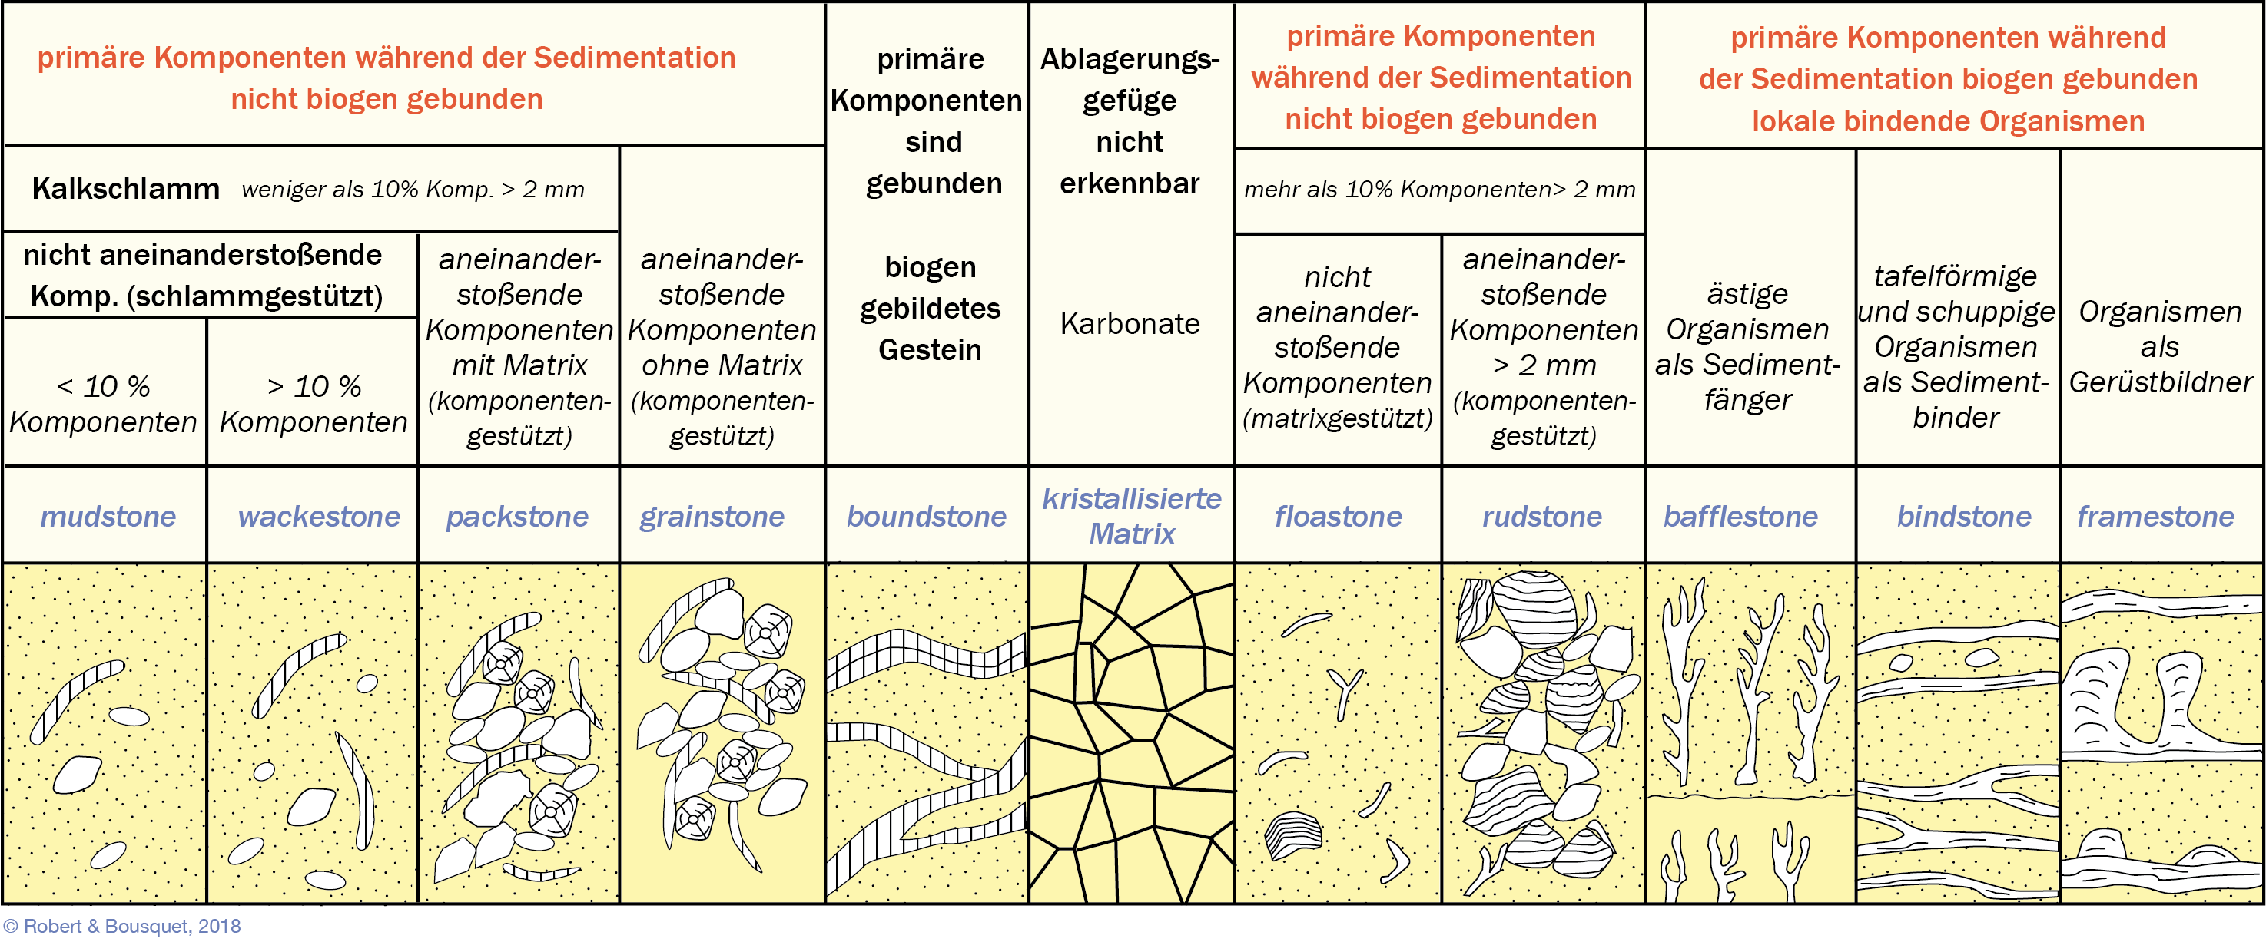
Abb. 13.3
Klassifikation der Karbonatgesteine nach Dunham (1962), diese Unterteilung beruht auf dem Gefüge zum Ablagerungszeitpunkt
Type to enter a caption.

Slide 5
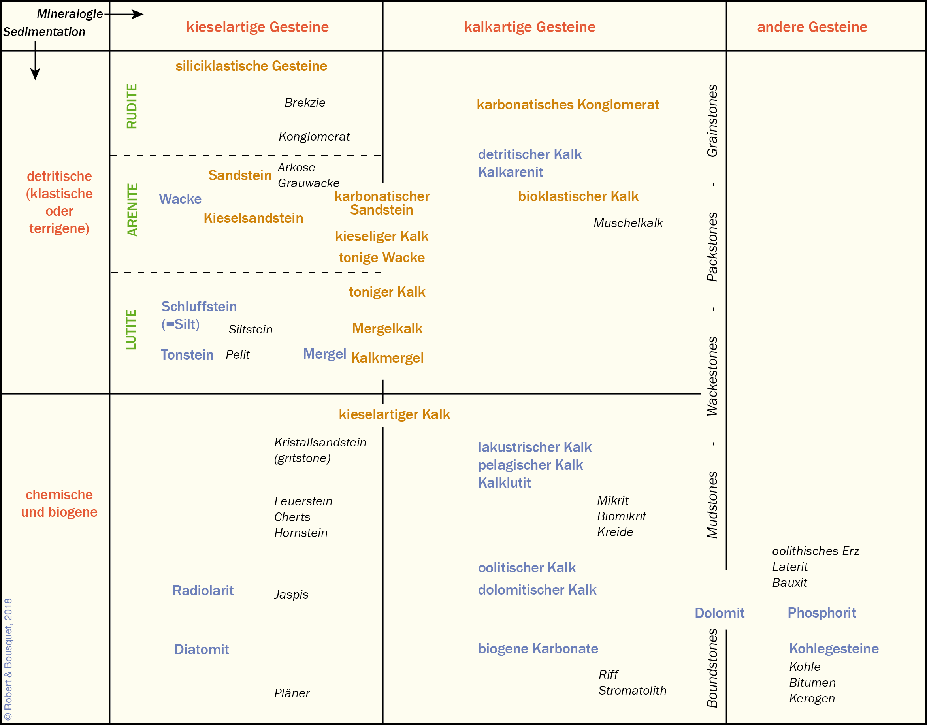
Abb. 13.4
Haupttypen der Sedimentgesteine (verändert nach Biju-Duval 1999)
Type to enter a caption.

Slide 6
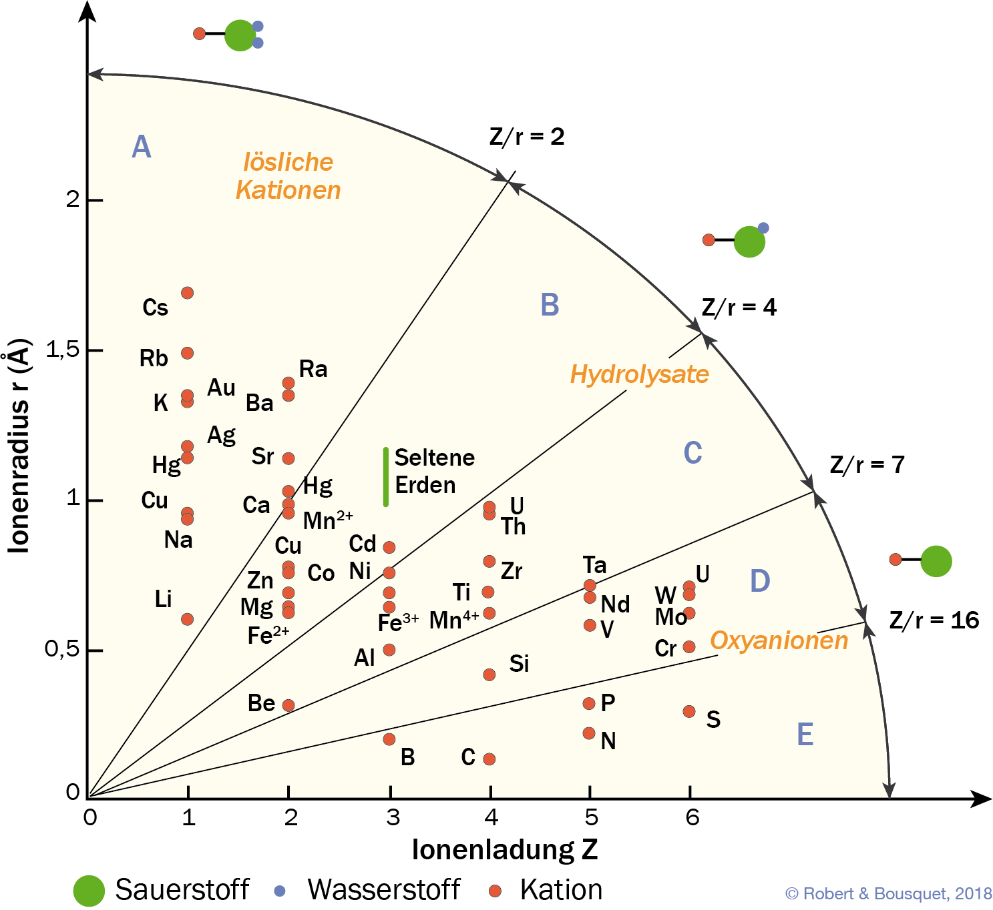
Abb. 13.5
Beziehungen zwischen Ionenradius und Ionenladung für Ionen, die eine wichtige Rolle in den Auswaschungsreaktionen und in der oberflächennahen Hydrogeochemie spielen. Die Klassifikation der Ionen nach ihrem Verhältnis von Ladung zu Radius geht auf Victor Goldschmidt zurück (1937).
A Wasserlösliche und mobile Kationen, die in Böden aus feuchten Regionen, insbesondere in wärmeren Klimazonen, mobilisiert werden. Die Kationen lösen sich unter alkalischen Bedingungen und können durch Adsorption an Ton festgehalten werden.
B Kationen, die als Hydroxy- oder Hydrogenkarbonatkomplexe in sauren pedologischen Umgebungen mobilisiert werden können. Sie fallen als Hydroxide oder als Karbonate aus.
C Wegen der Schwerlöslichkeit ihrer Hydroxide unter normalen Bedingungen nicht mobilisierbare Kationen.
D Als saure Hydroxide mobilisierbare, schwerlösliche Kationen. Sie werden an Ton (Si) festgehalten oder mit Eisenhydroxiden ausgefällt. In wasserarmen Bedingungen erfolgt verstärkte Ausfällung. E Kationen, die als Oxyanionen löslich sind. Sie fallen unter wasserarmen alkalischen Bedingungen aus
Type to enter a caption.

Slide 7
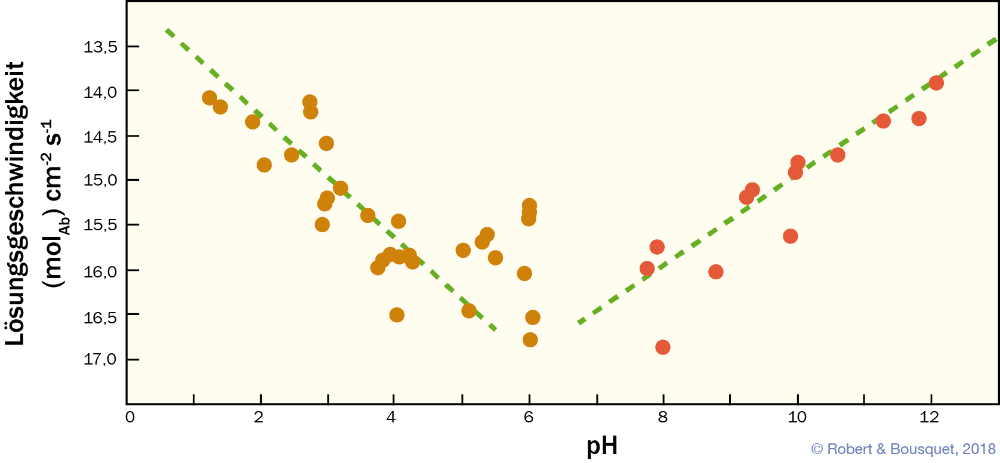
Abb. 13.6
Lösungsverhalten von Albit in Abhängigkeit vom pH-Wert der Lösung. Der Kurvenverlauf zeigt die für zahlreiche Silikate charakteristische V-Form (nach Blum und Stillings 1995)
Type to enter a caption.

Slide 8
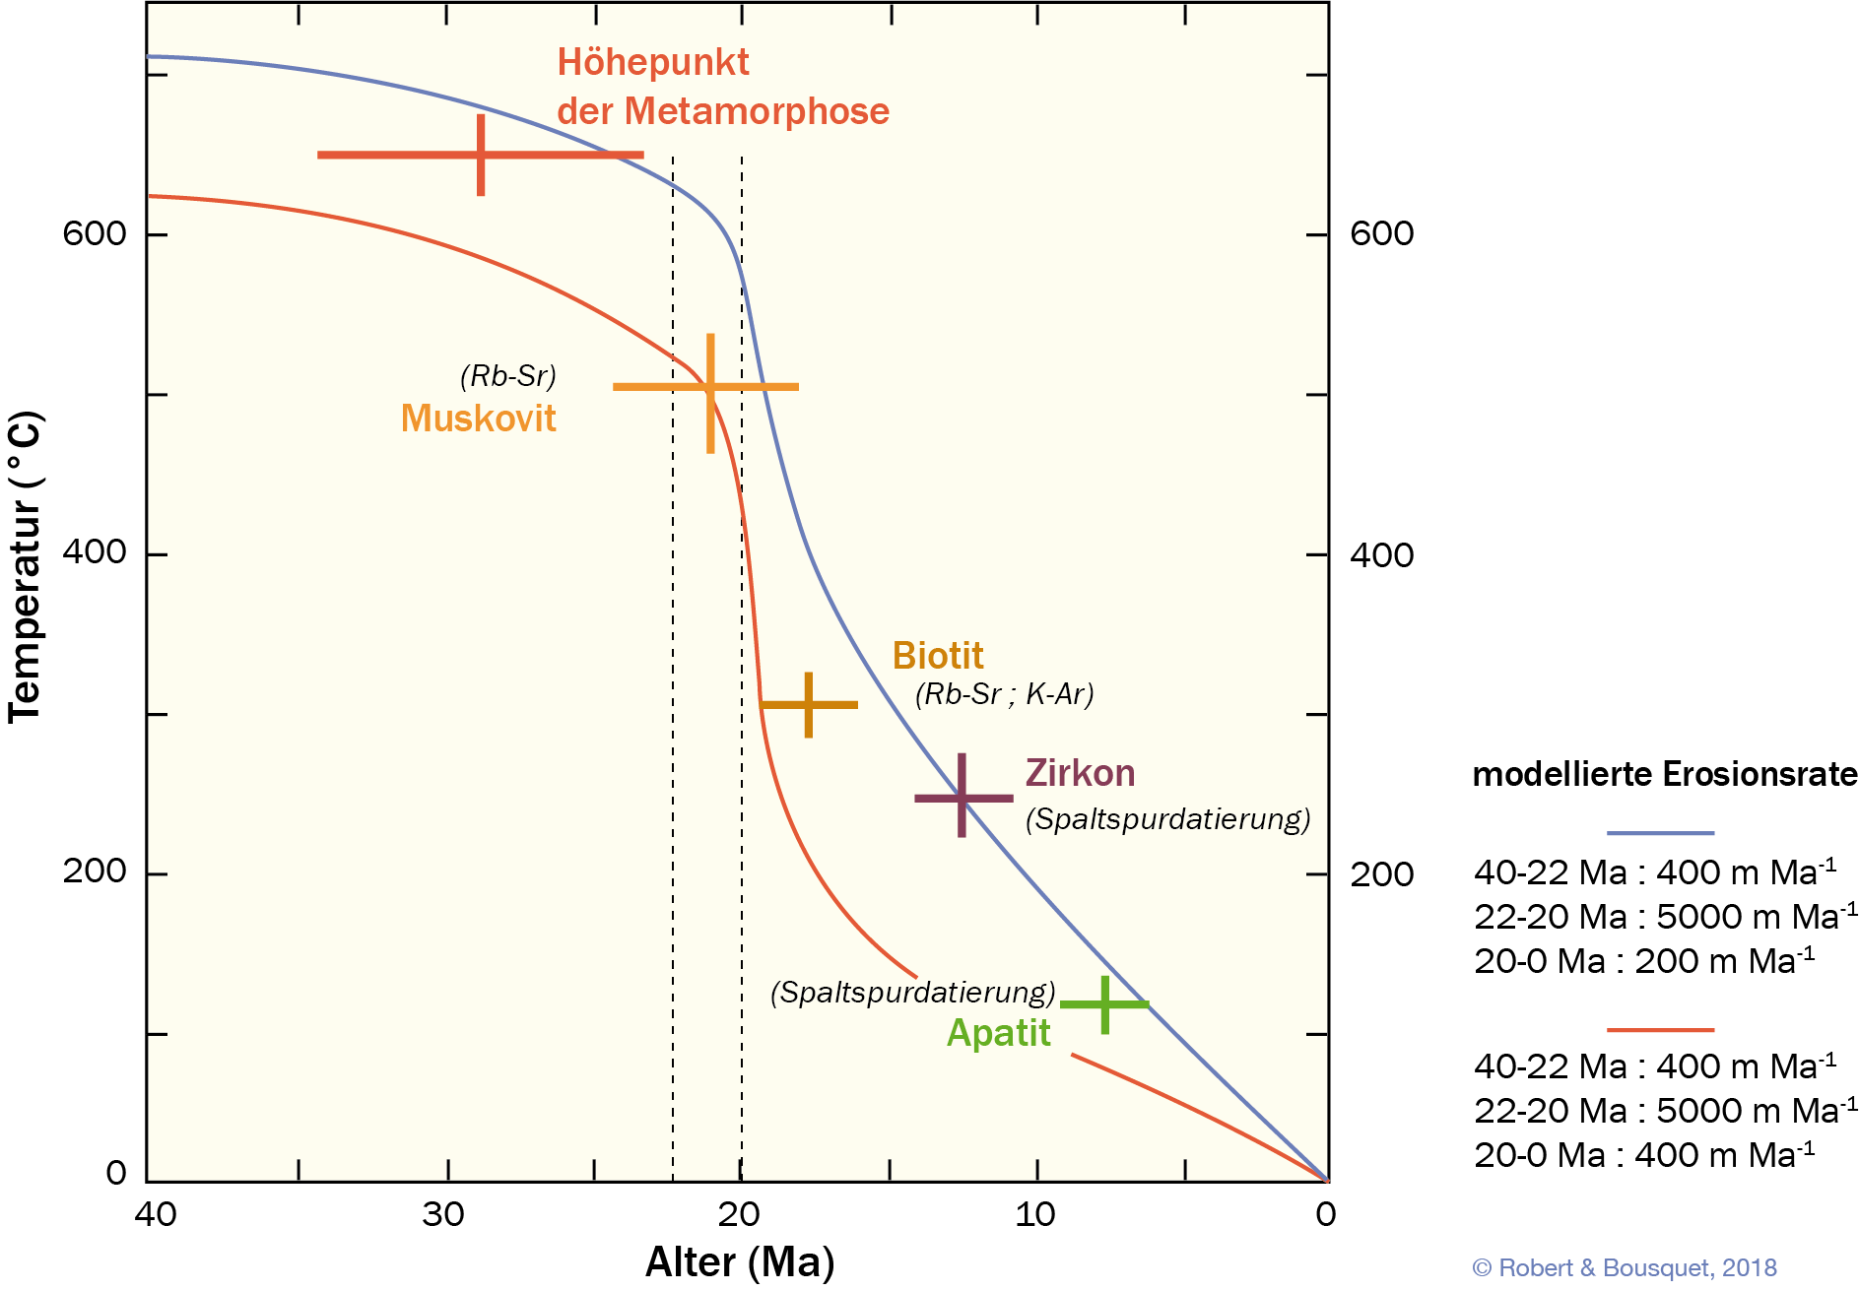
Abb. 13.7
Radiometrische und thermochronometrische Techniken. Verschiedene Datierungsmethoden wurden zur Rekonstruktion der thermischen Entwicklung (Abkühlung) des Lepontinischen Doms in den Zentralalpen verwendet. Die rote und die blaue Kurve entsprechen dabei zwei Alternativmethoden, die sich jeweils auf den rechts angegebenen Erosionswert beziehen.
(Nach Schlunegger und Willett 1999)
Type to enter a caption.

Slide 9
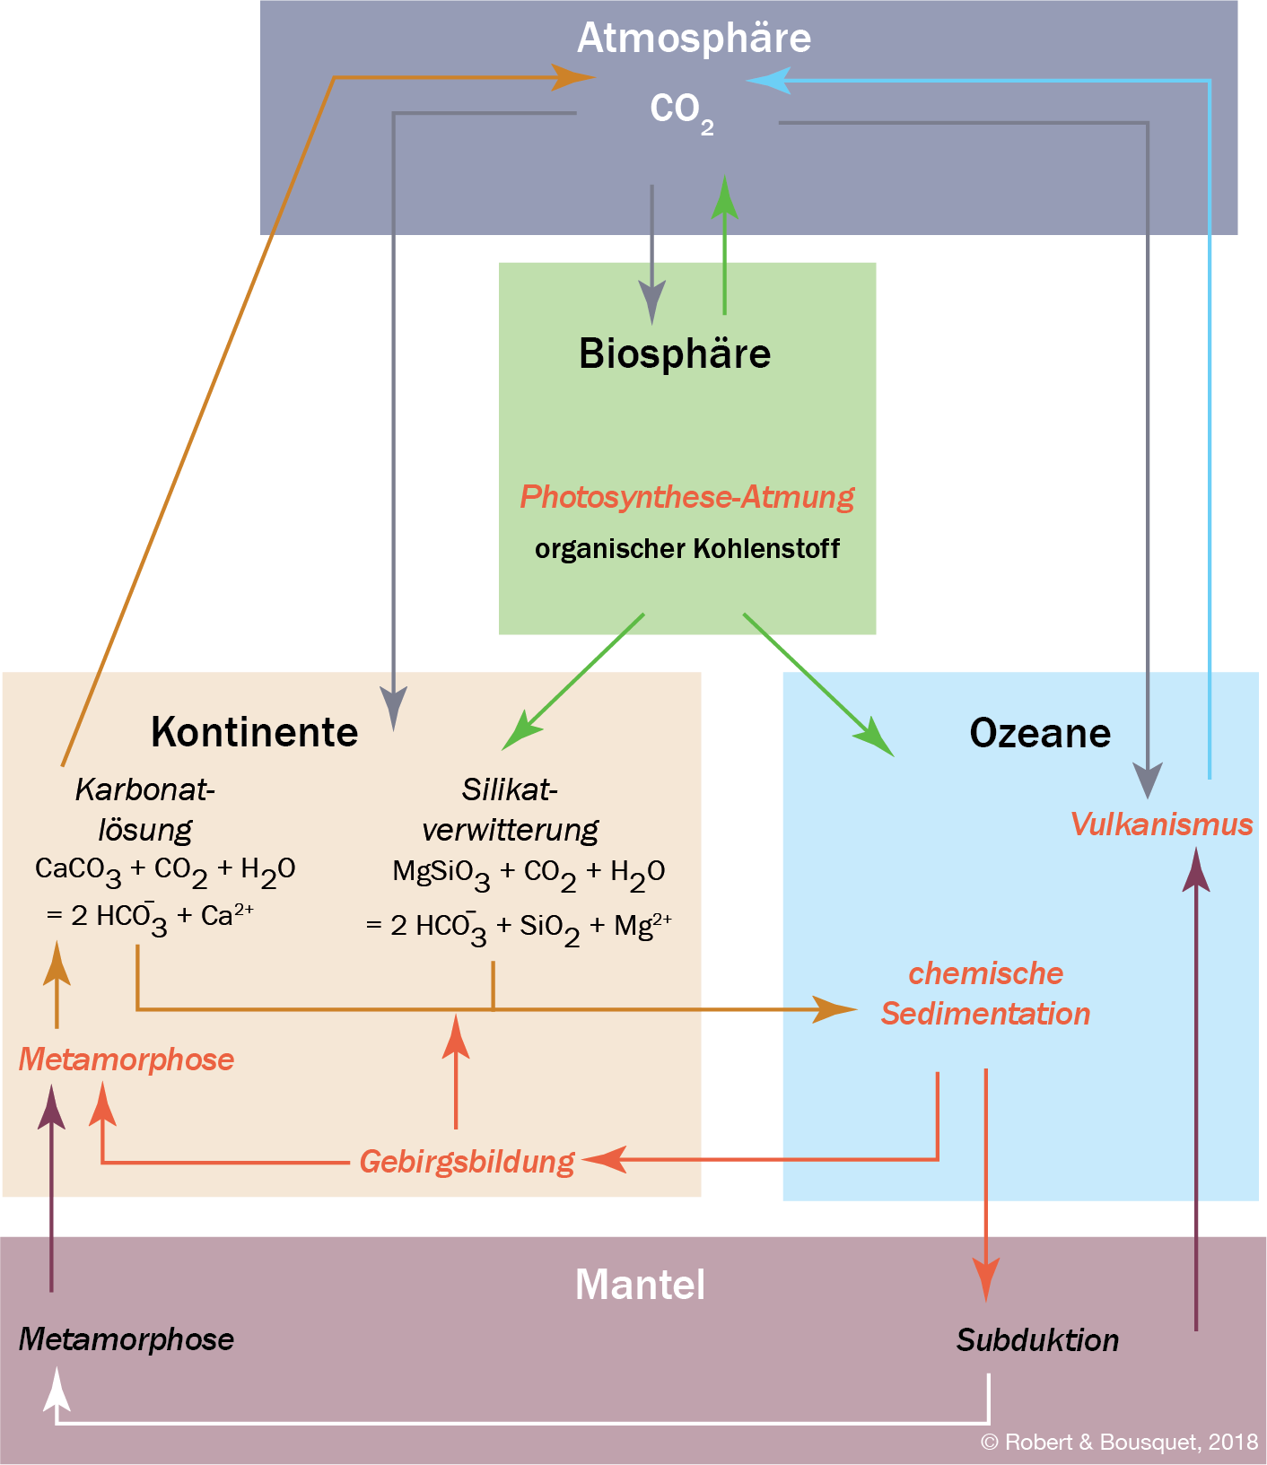
Abb. 13.8
Schema der unterschiedlichen Reservoire und für den Ablauf des biochemischen Kohlenstoffkreislaufs grundlegenden Prozesse
Type to enter a caption.

Slide 10
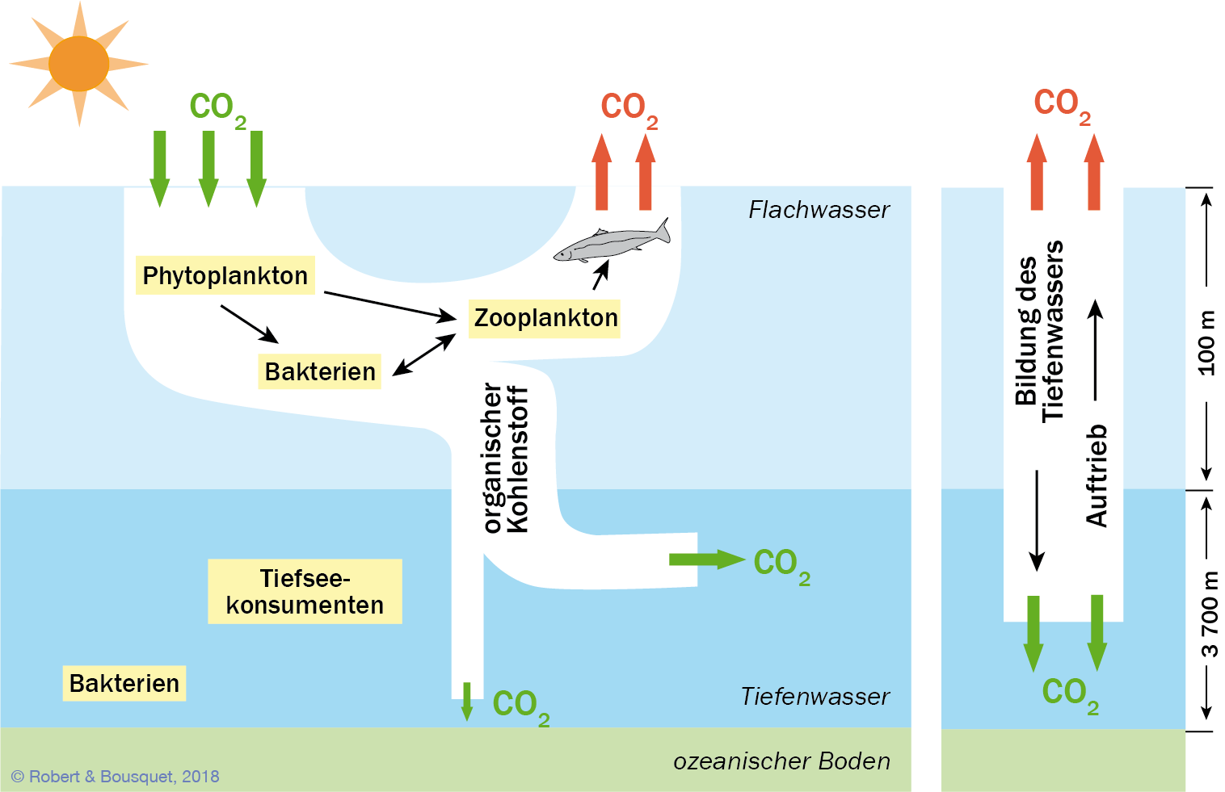
Abb. 13.9
Type to enter a caption.
Kohlenstoffaustausch zwischen Atmosphäre und Ozean. Die Abbildung zeigt zwei Austauschmechanismen:
rechts die physikalische, links die biologische Pumpe (nach Chisholm 2000)

Slide 11
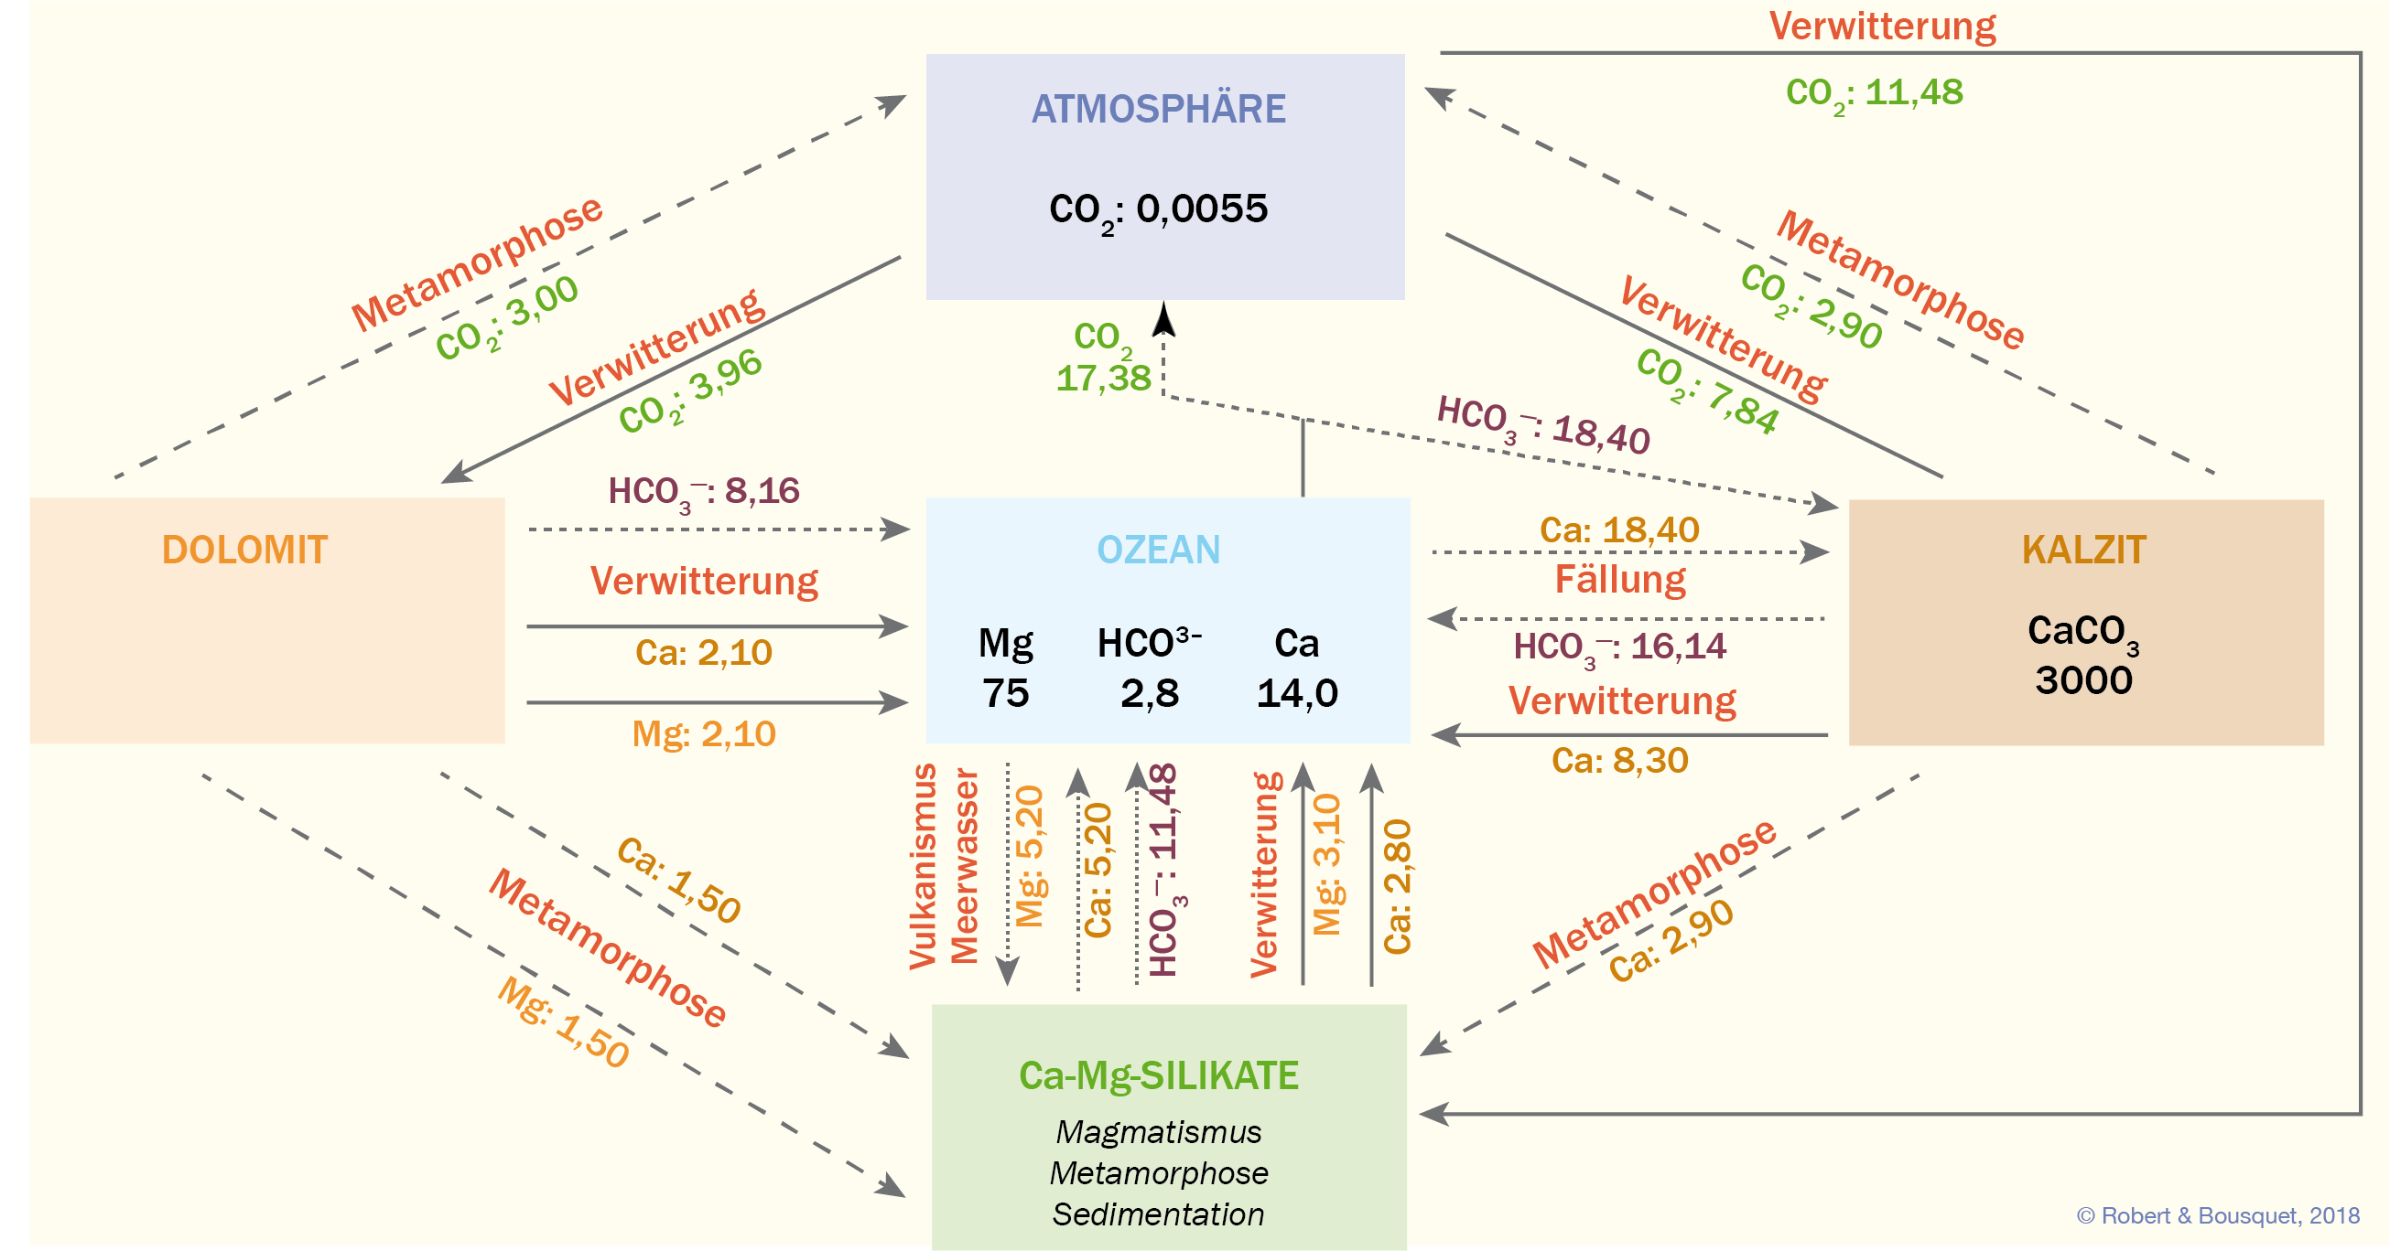
Abb. 13.10
Derzeitiger Karbonat-Silikat-Kreislauf. Der Materialumsatz ist in 1018 mol Ma􏰔1 und die Speicherkapazität in 1018 mol angegeben (nach Berner, Lasaga und Garrels 1983)
Type to enter a caption.

Slide 12
Abb. 13.11
Calciumumsatz im marinen Ablagerungsmilieu
Type to enter a caption.

Slide 13
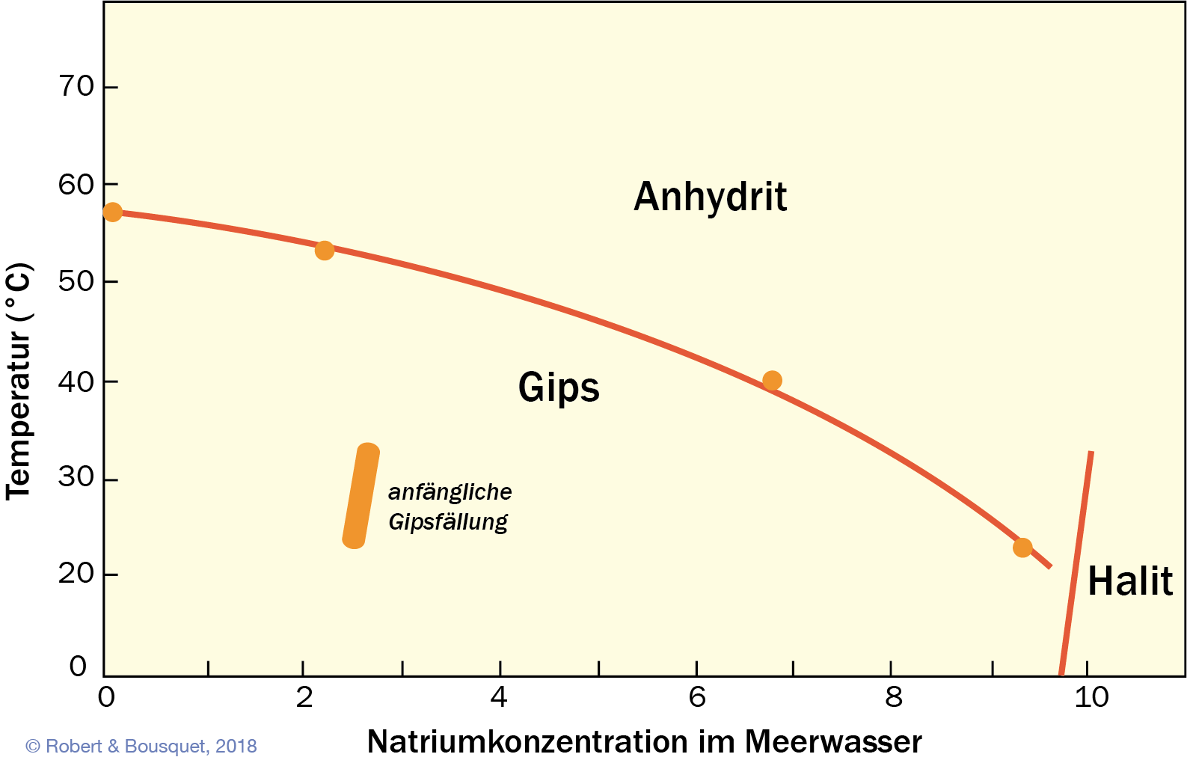
Abb. 13.12
Type to enter a caption.
Stabilitätsbereiche von Anhydrit und Gips. Die Gleich- gewichtskurve ist eine Funktion der Temperatur der Sole und der Konzentration im Meerwasser und abhängig von der Wasseraktivität

Slide 14
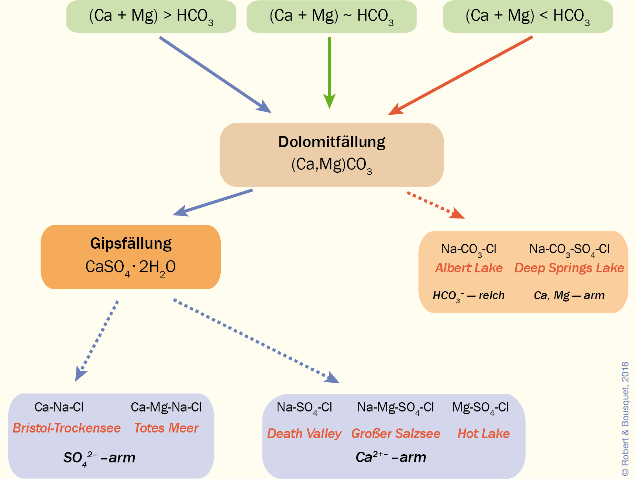
Abb. 13.13
Entwicklungsschema der unterschiedlichen Solen. Die Ausfällung einer Mineralphase von Gips oder Dolomit bestimmt das Entwicklungsschema der Solen in die eine oder andere Richtung. Bei den kontinentalen Evaporiten erlaubt die Präsenz von HCO􏰔- und CO􏰔-Ionen und deren Dominanz über die Anionen am Ende der Fraktionierung die Bildung von Erdalkalikarbonaten wie dem wasserhaltigen Natriumkarbonat Trona. Im marinen Bereich werden die Calcium- und Karbonat-Ionen sehr früh durch die Ausfällung von Kalzit, Aragonit und Dolomit verbraucht, sodass Na -, Cl - und SO4 -reiche Solen übrigbleiben (nach Harvie et al. 1982)
Type to enter a caption.

Slide 15
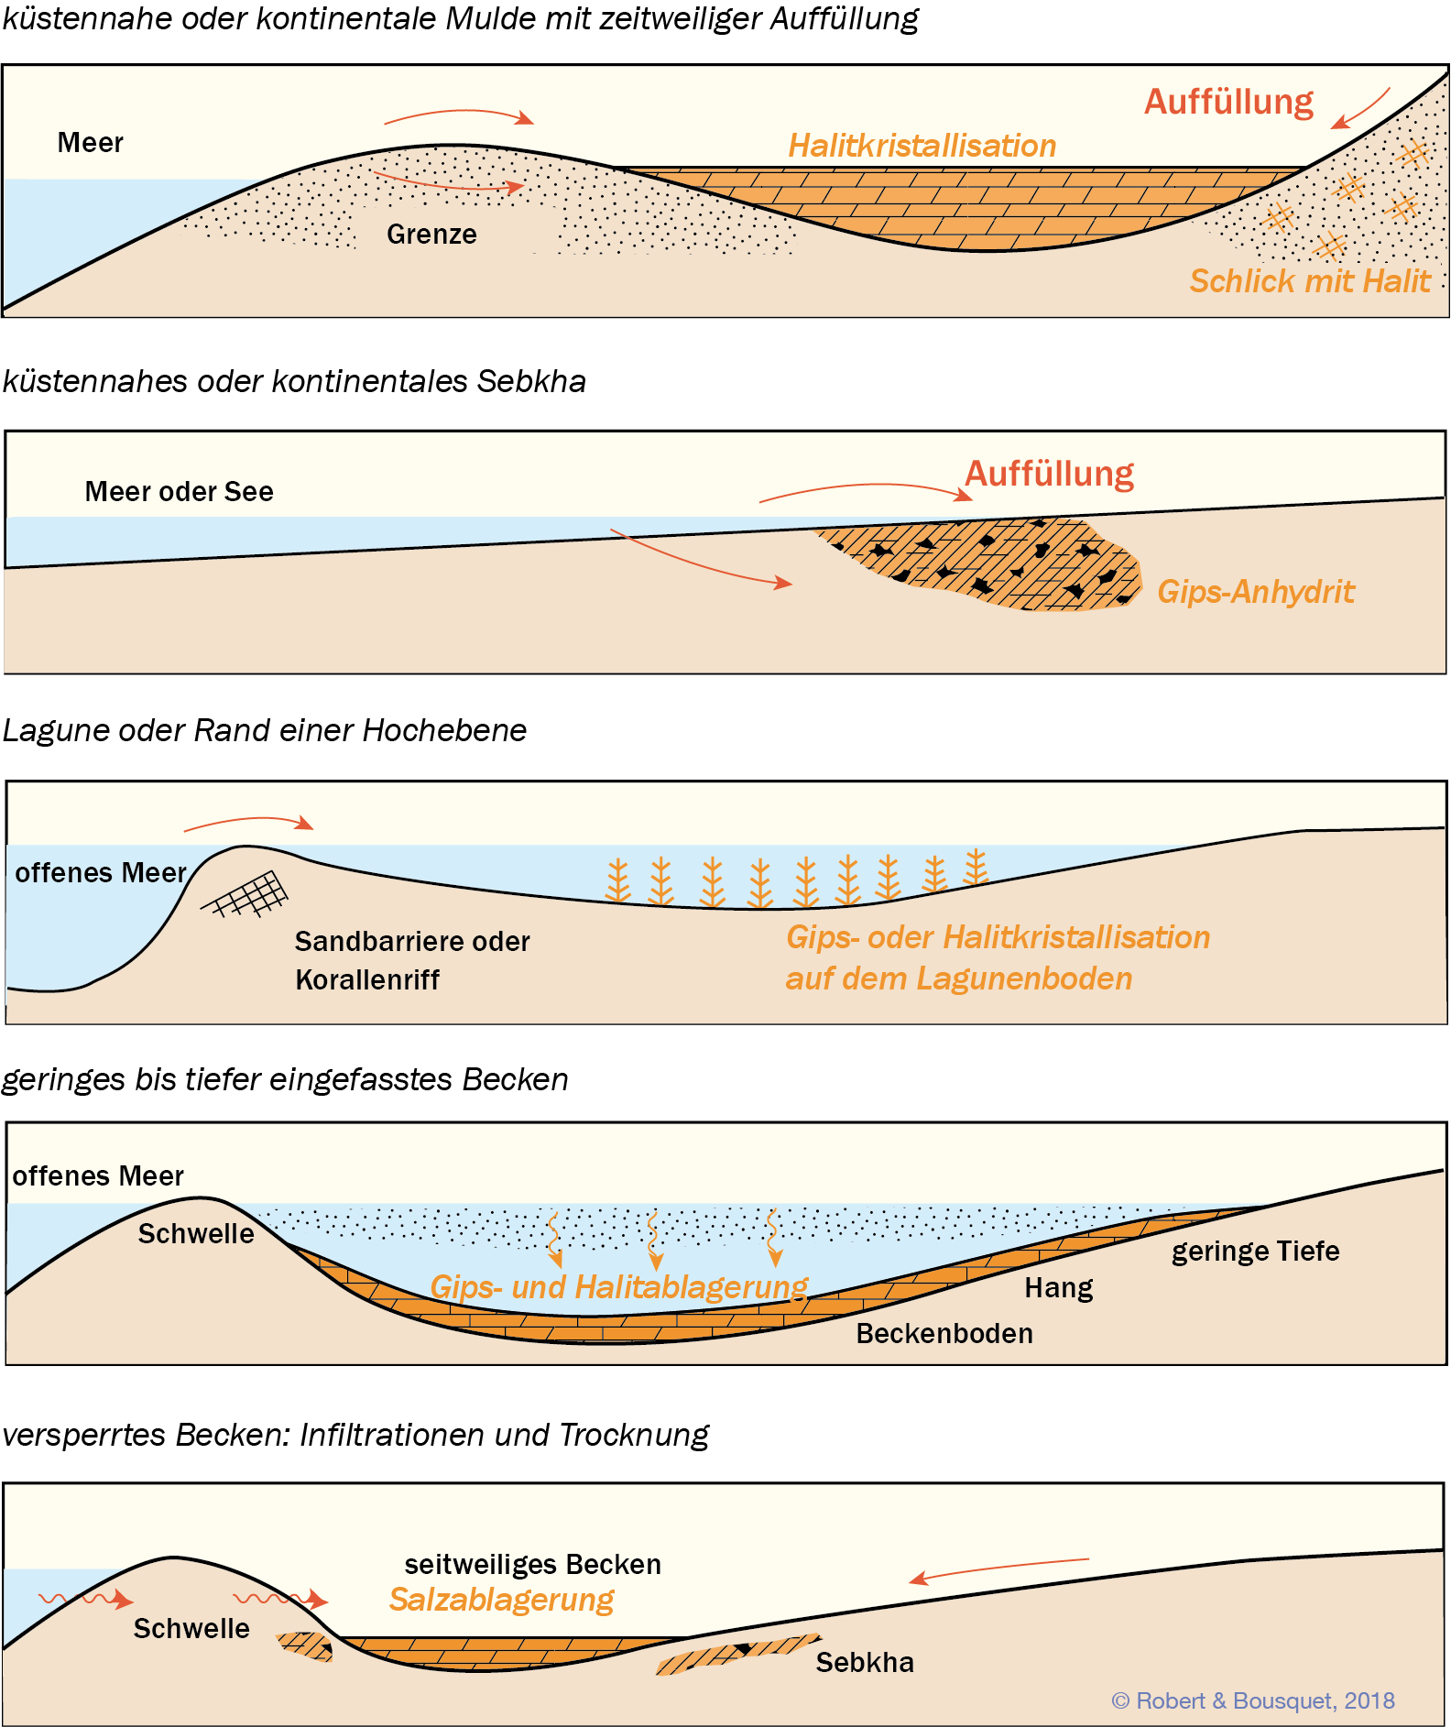
Abb. 13.14
Unterschiedliche Modelle zur Entstehung von Evaporiten (nach Tucker 2001)
Type to enter a caption.

Slide 16
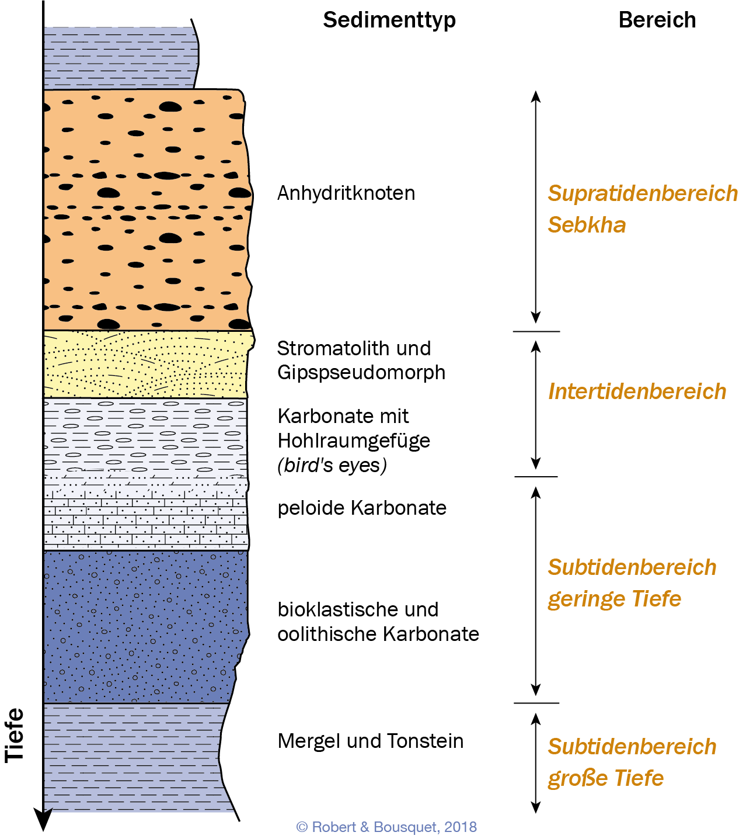
Abb. 13.15
Ablagerungszyklus der Sebkhas. Die Mächtigkeit eines Zyklus variiert zwischen einigen Metern und einigen Zehnermetern. (Nach Tucker 2001)
Type to enter a caption.

Slide 17
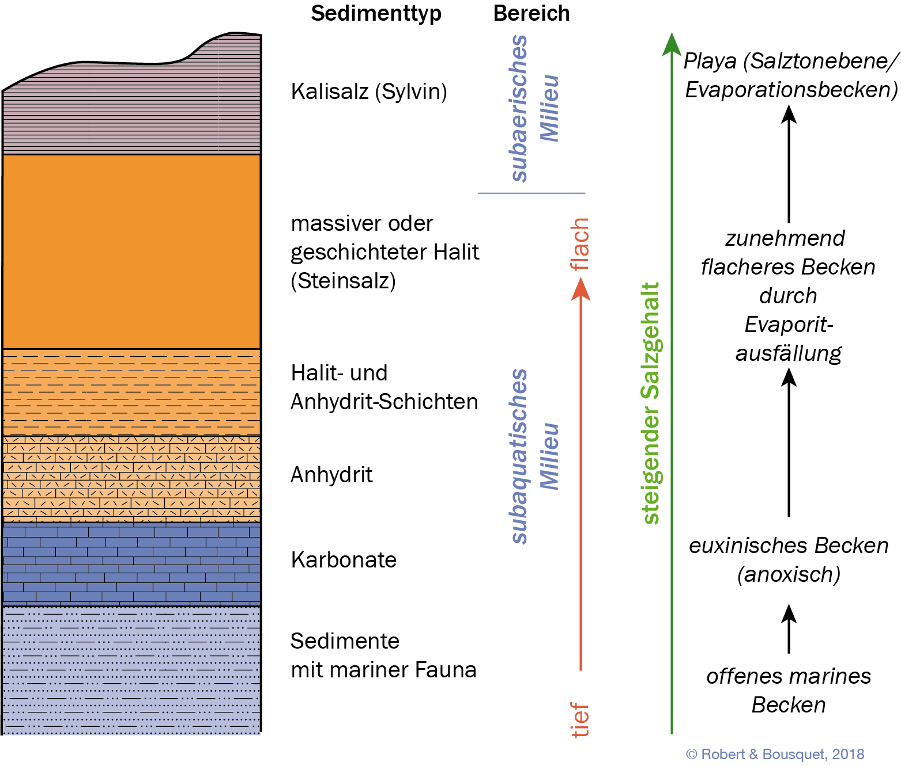
Abb. 13.16
Evaporitsequenz in einem tiefen abgeschnürten Becken mit periodischer Überflutung. Der Begriff playa (span.: Strand) umschreibt ein flaches vegetationsloses, tonig-evaporitisches Gebiet im tiefsten Bereich eines abflusslosen Beckens einer Trockenzone, das durch Verdunstung eines temporären Sees entstanden ist. (Nach Tucker 2001)
Type to enter a caption.

Slide 18
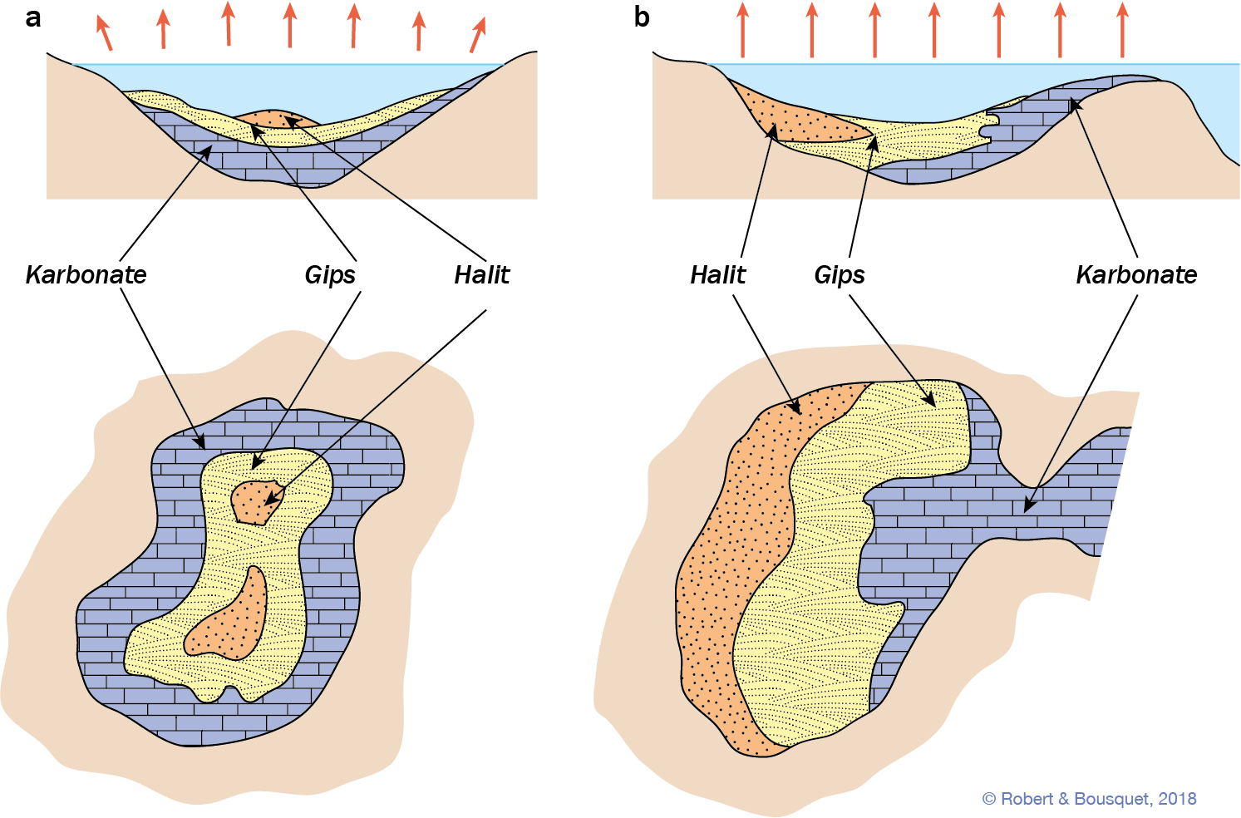
Abb. 13.17
Type to enter a caption.
Faziesverteilung der Evaporite in einem abgeschnürten Becken. a Ochsenaugen-Modell: In einem komplett abgeriegelten Becken fallen die besonders gut löslichen Salze im Zentrum aus. b Tränen-Modell: Bei fast immer bestehender Verbindung mit dem offenen Meer fallen die leichter löslichen Salze im distalen Beckenbereich aus (nach Einsele 2000; Tucker 2001; Biju-Duval 2002)

Slide 19
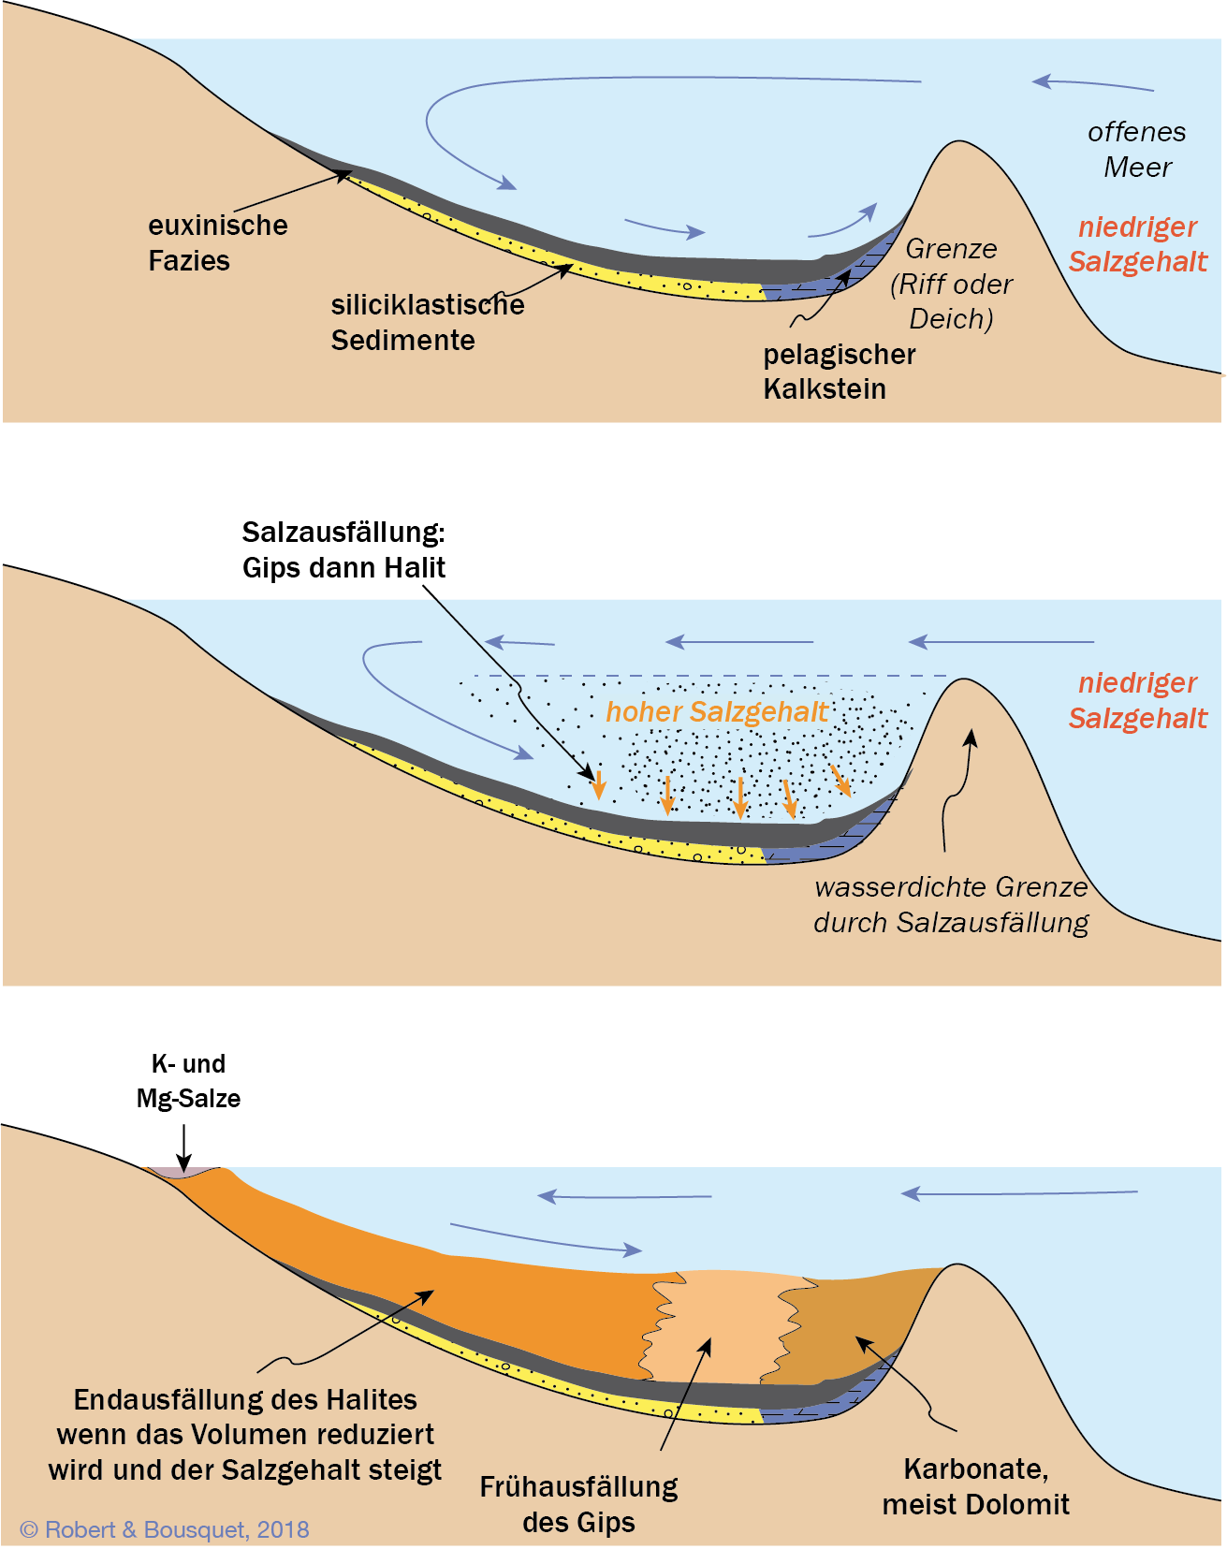
Abb. 13.18
Modell zur Evaporitentstehung in einem abgeschnürten Becken. Dieses Modell beruht auf Beobachtungen im Kara-Bogaz-Golf des Kaspischen Meeres: Rezent kommt es hier zur Ausfällung von Halit (nach Schmalz 1969; Einsele 2000)
Type to enter a caption.

Slide 20
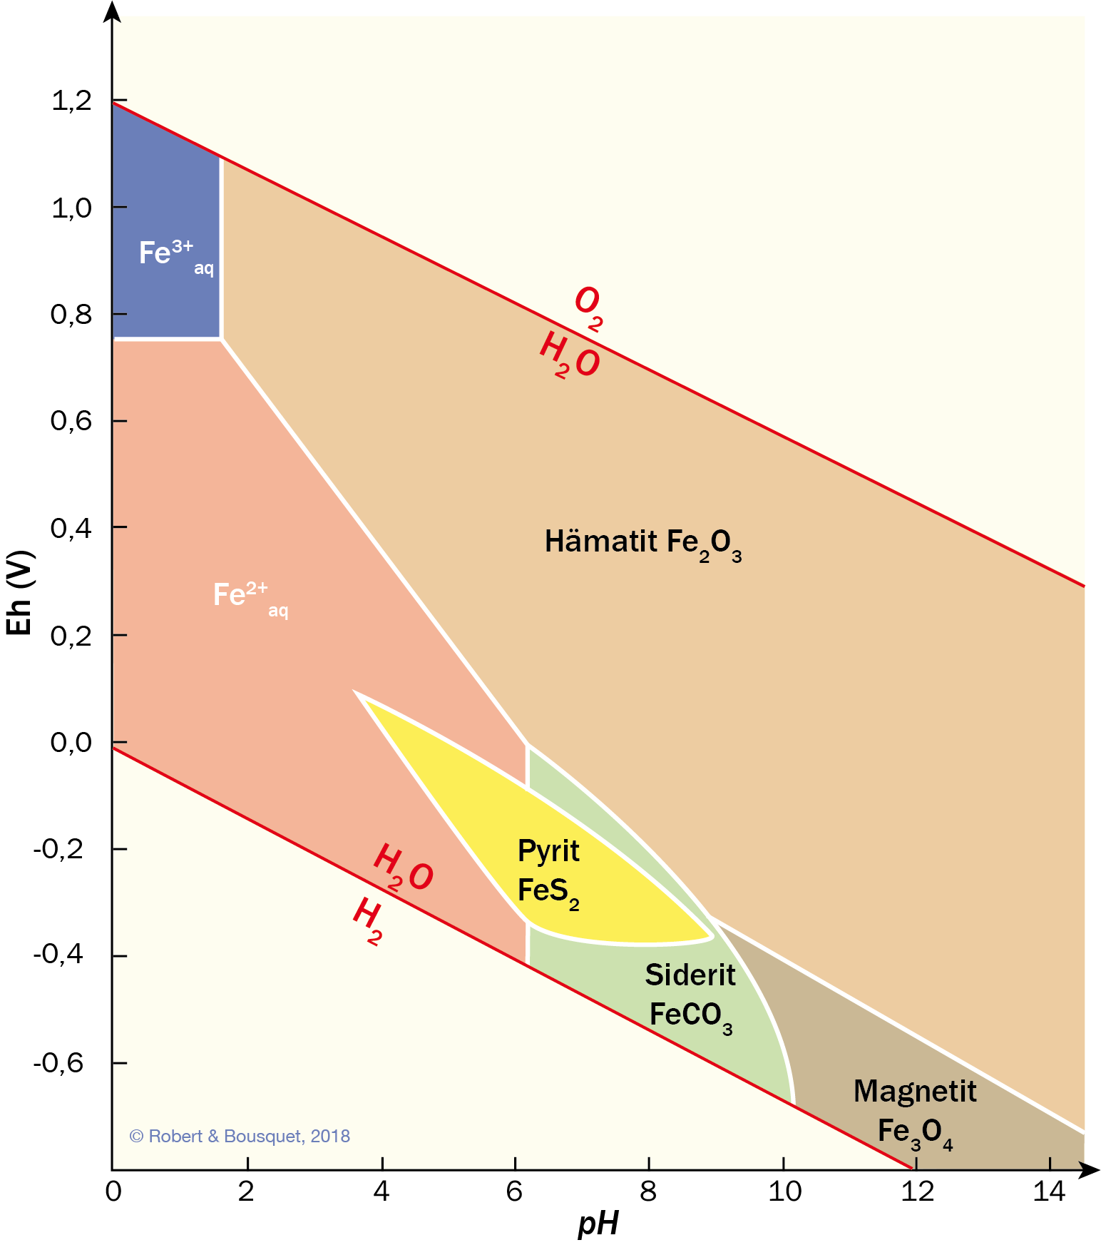
Abb. 13.20
Stabilitätsdiagramm für die wichtigsten Eisenminerale. Hämatit ist die in allen gemäßigt bis stark oxidierenden Bedingungen stabile Mineralphase. Pyrit, Siderit und Magnetit sind in reduzierendem Milieu stabil. Die Stabilitätsfelder hängen stark von Rahmenbedingungen ab: Hierzu gehören die Karbonat- und die Sulfidkonzentration der Lösung und ihr pH-Wert. Die Abbildung zeigt die Stabilitätsfelder für hohe Karbonat- und geringe Sulfidkonzentrationen. Überwiegt der Sulfidanteil der Lösung gegenüber dem Karbonatanteil, so erstreckt sich das Stabilitätsfeld von Pyrit praktisch über die gesamte untere Hälfte des Diagramms. Sind die Karbonat- und Sulfidkonzentrationen niedrig, erstreckt sich das Stabilitätsfeld des Magnetits bis nahe an den neutralen pH-Wert. (Nach Garrels und Christ 1965)
Type to enter a caption.

Slide 21
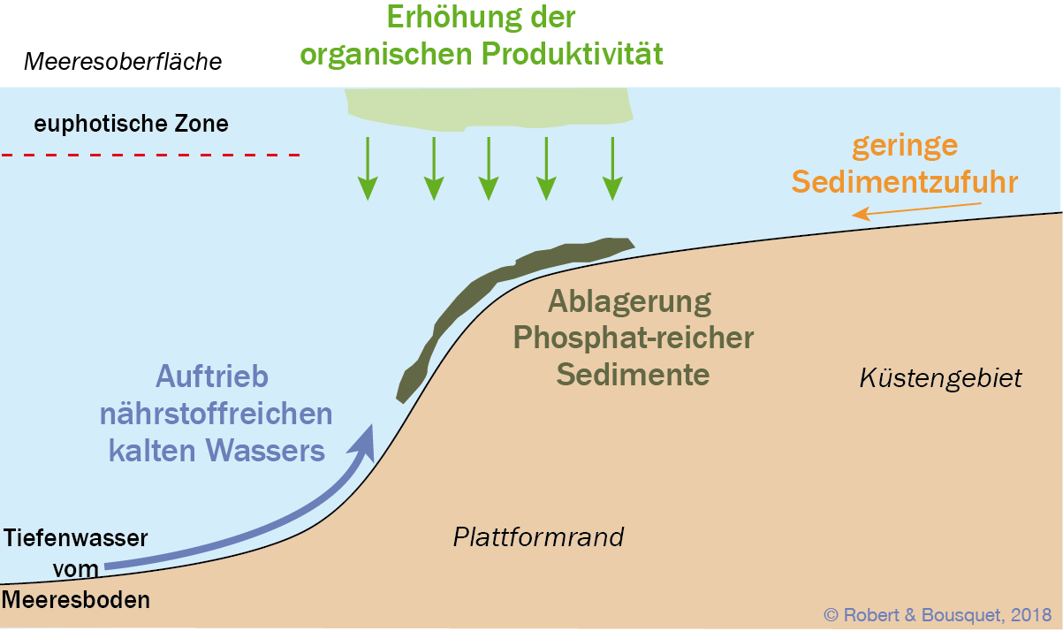
Abb. 13.20
Die Bildung mariner Phosporite durch Upwelling
Type to enter a caption.

Slide 22
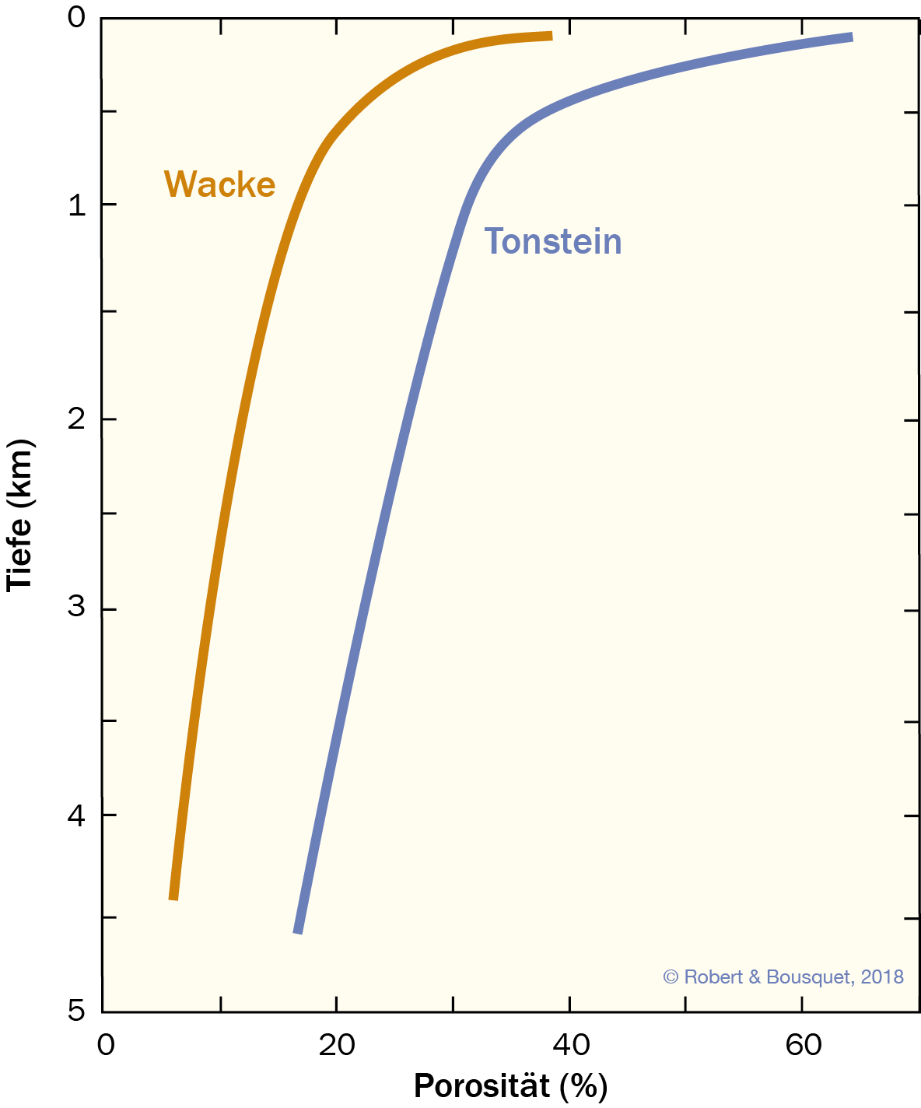
Abb. 13.21
Variation der Porosität in Abhängigkeit von Kompaktion und Zementation: Wacken des Beckens von Kalifornien (nach Wilson und McBride 1988); Tonschiefer des Louisiana-Beckens (nach Dzevanshir et al. 1986)
Type to enter a caption.

Slide 23
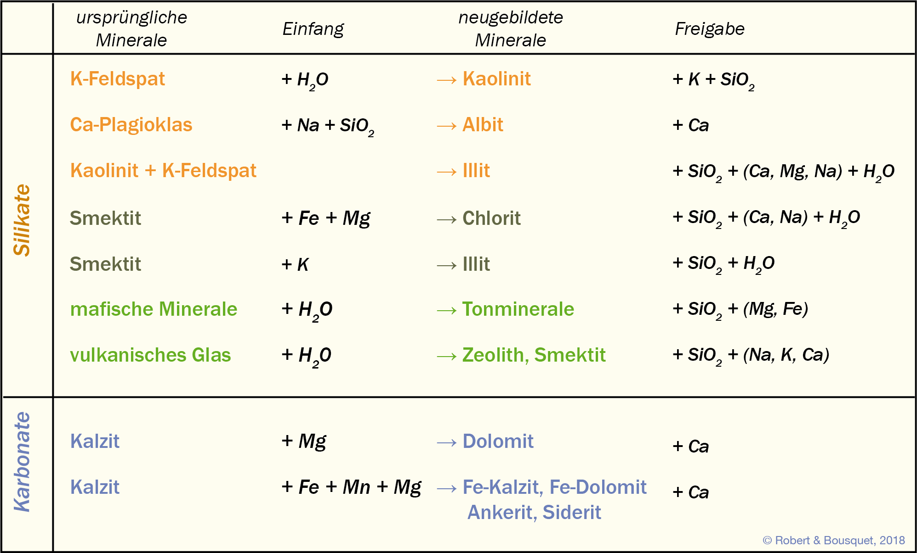
Abb. 13.22
Type to enter a caption.
Die wichtigsten Reaktionen der Diagenese. Die Reaktionen sind nur sche- matisch angegeben und daher weder ausgeglichen noch im Gleichgewicht (nach Einsele 2000)

Slide 24
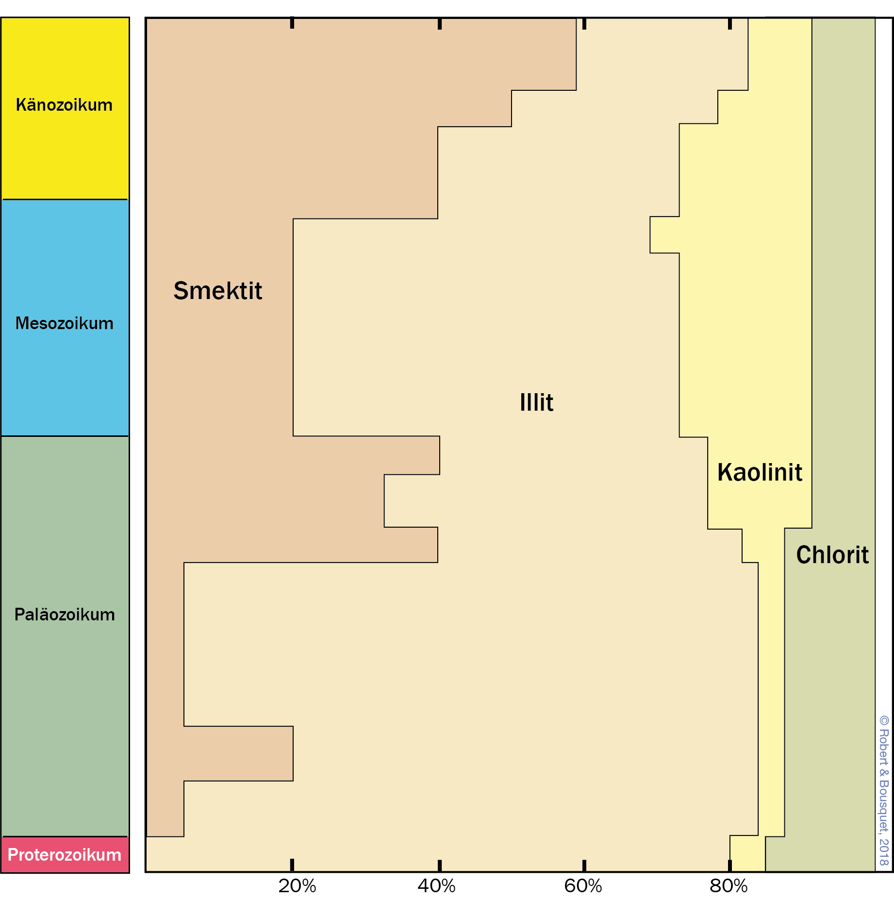
Abb. 13.23
Die relative Häufigkeit der wichtigsten Phyllosilikate im Verlauf der Erdgeschichte (nach Singer und Müller 1983)
Type to enter a caption.

